Slide 1
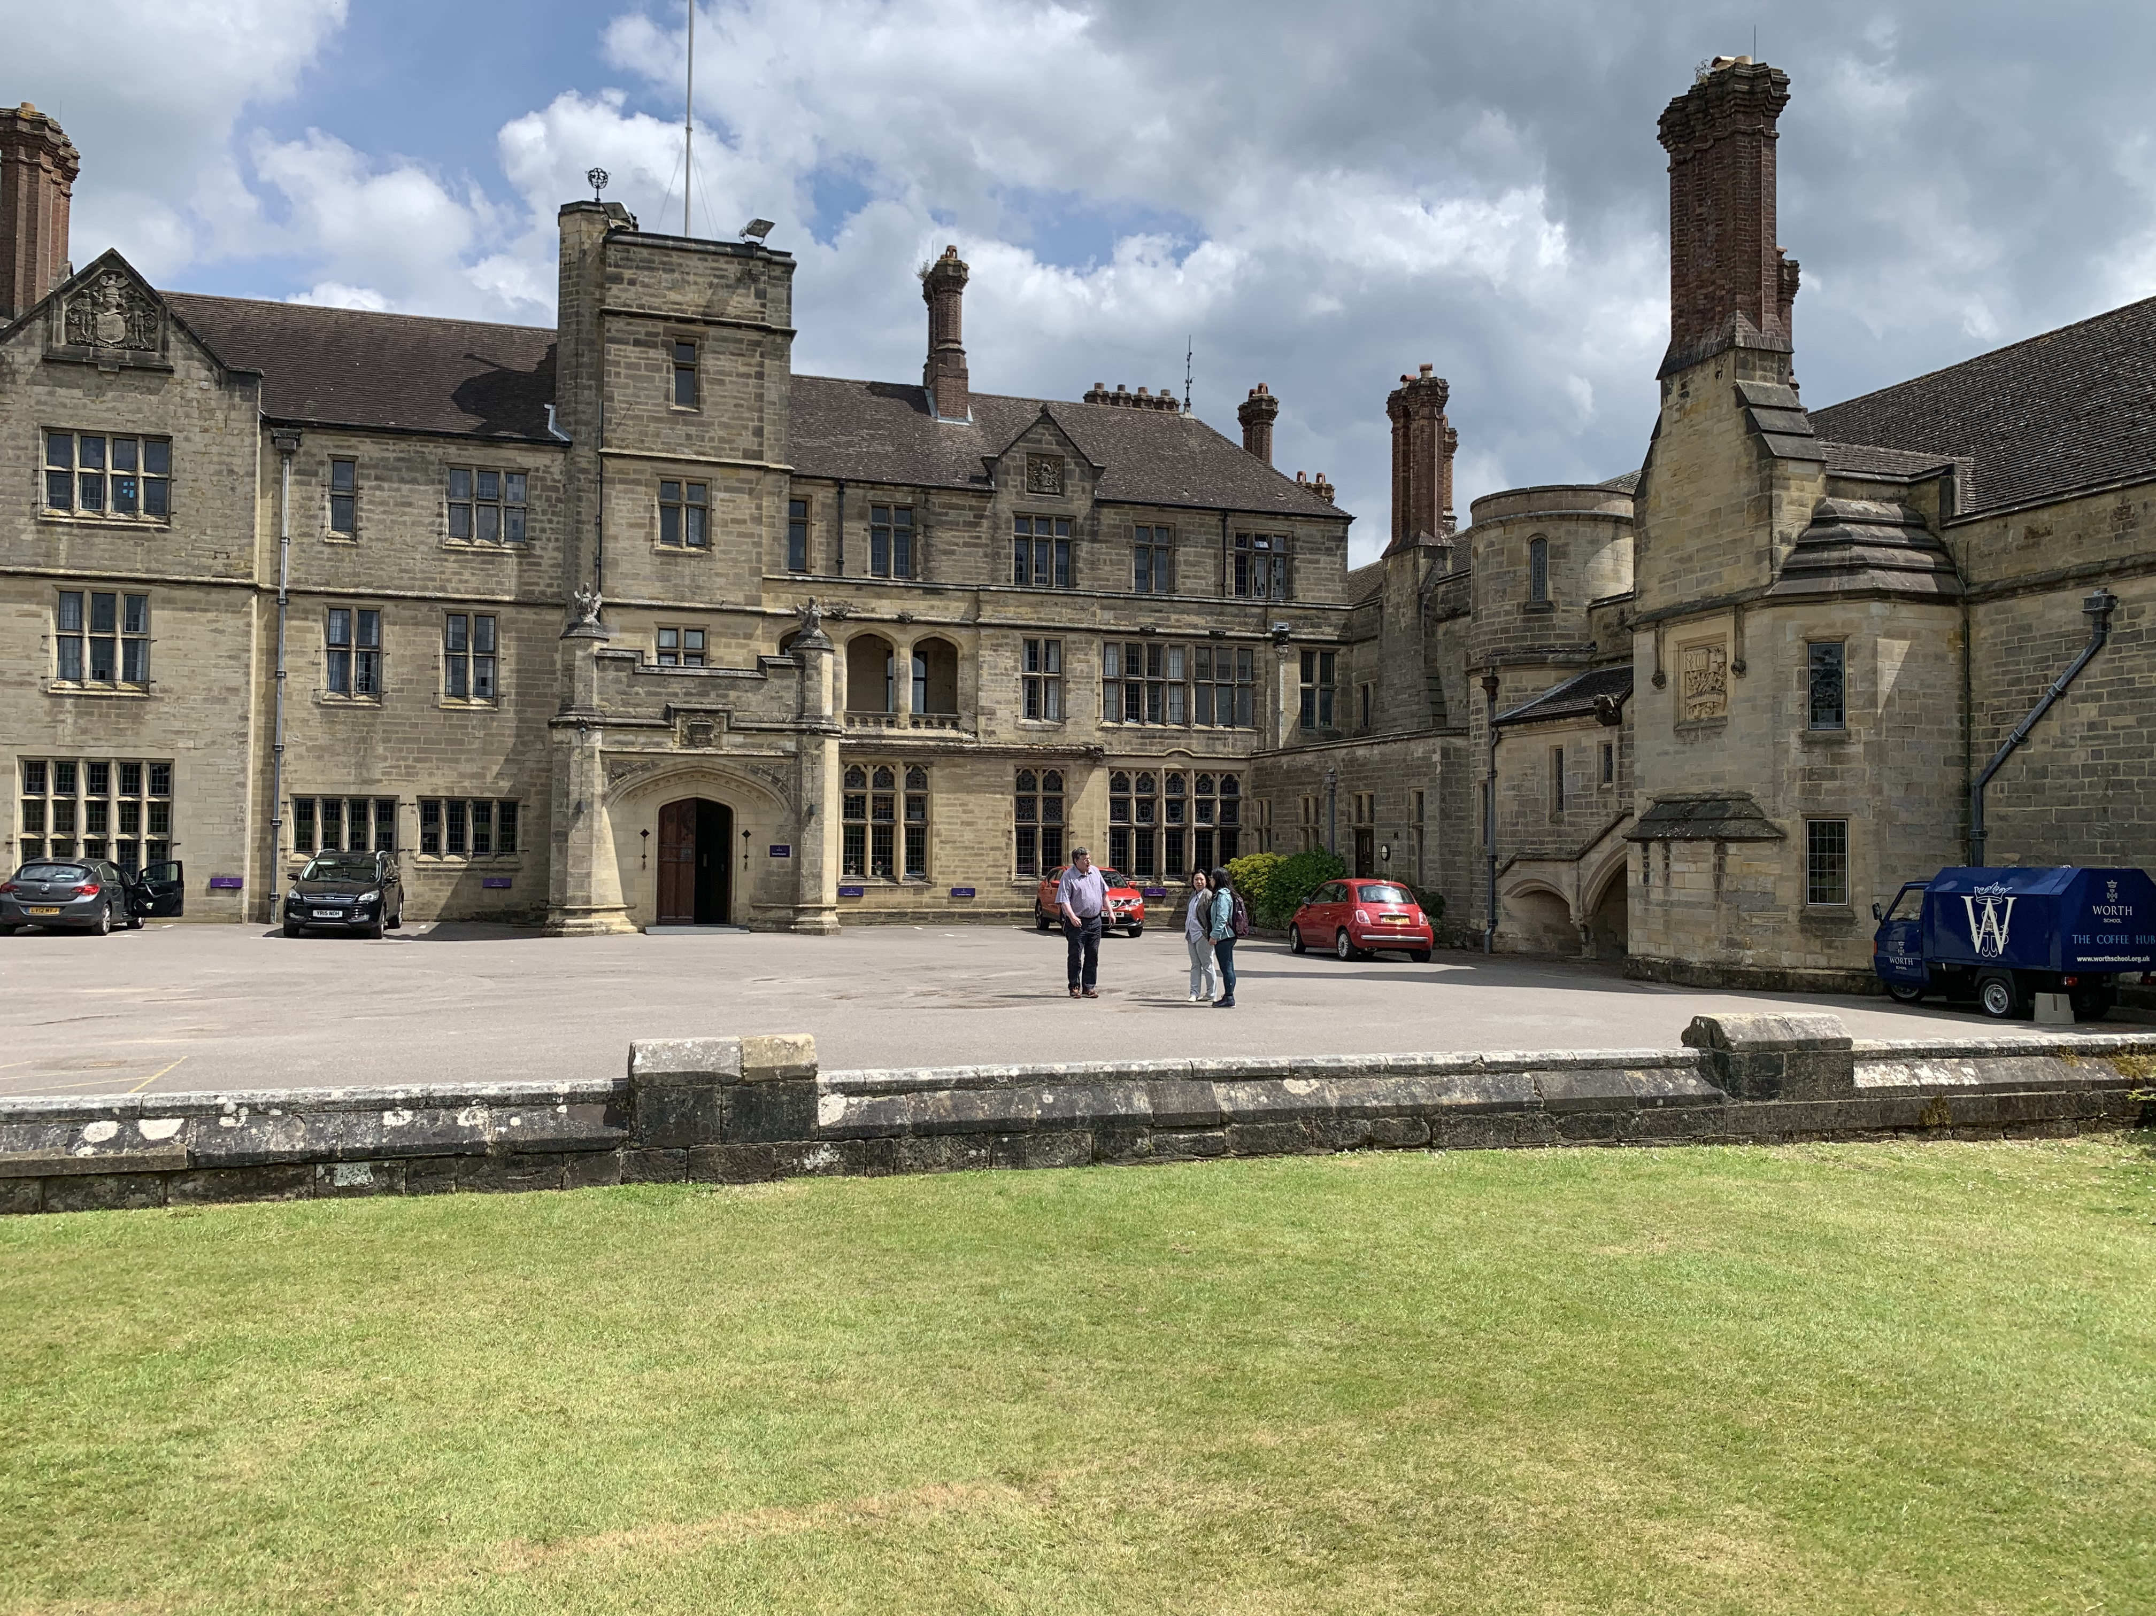
2023-24
住宿介紹
假期營
申請辦法和安排

Slide 2
假期營
Worth school/ oratory / royal school*
10月，2月和5月將會有假期營

Slide 3
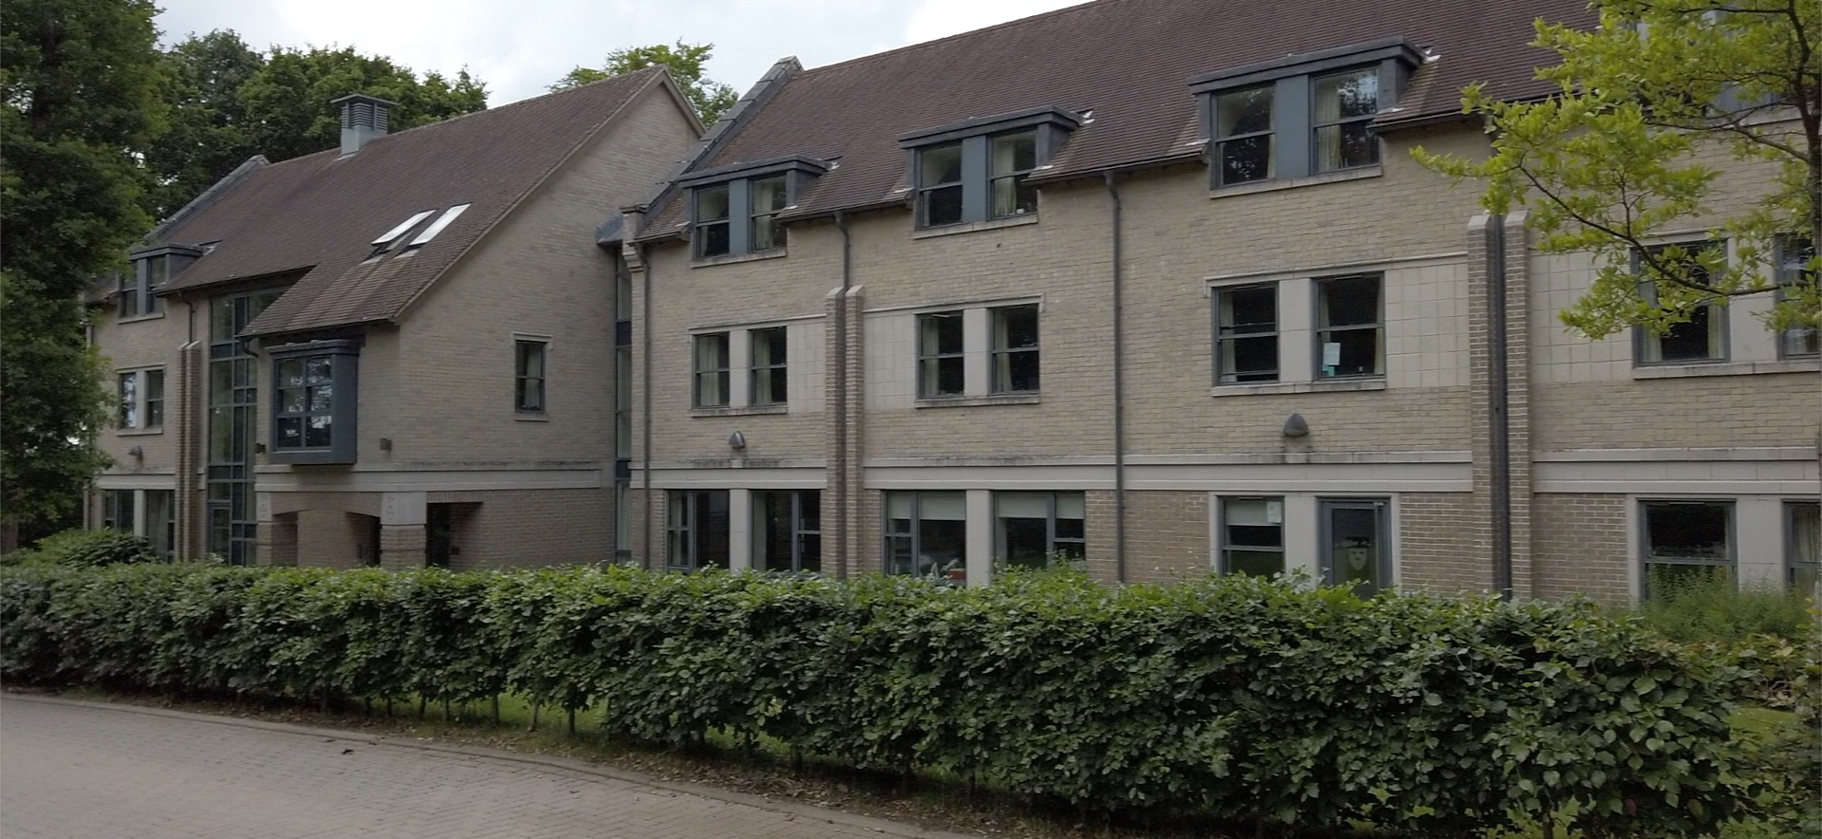
假期營特色
時間安排以輕鬆為主
家長可以個別安排補習等，配合學生時間
EliteACS 員工 會陪同，24/7都會和學生一起
我們會安排小巴接送學生到附近超市和車站（除到步和出發日免費）
3餐學校提供
所有需要單人房的學生都可以安排
全部房間有書台可以個人溫習
可以招待所有年紀學生
可以帶朋友參加
可以直接聯絡我們任何問題
包括運動，音樂，休閒等設施
包括到倫敦飲茶和火鍋

Slide 4
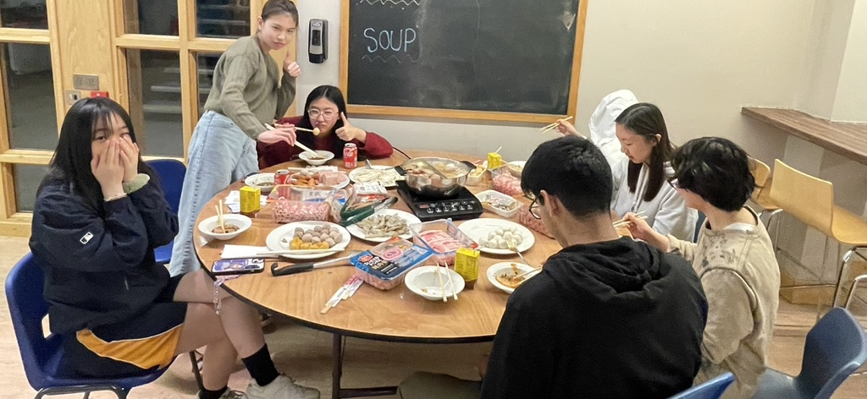
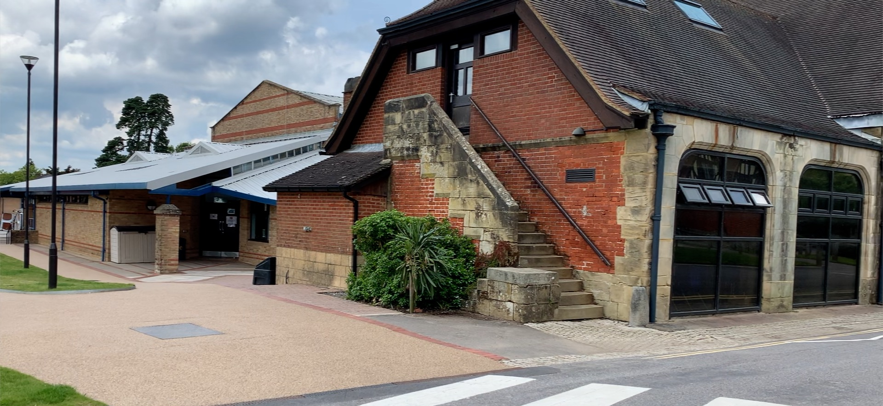
Worth School
Gatwick airport 附近，M23
距離roedean / canterbury / Eastbourne – 1小時以內
Horsham / surrey – 30-45分鐘
附近有crawley (大town), gatwick airport, haywards heath 大火車站，到croydon 只需要30分鐘, London Bridge 47 分鐘就到

Slide 5
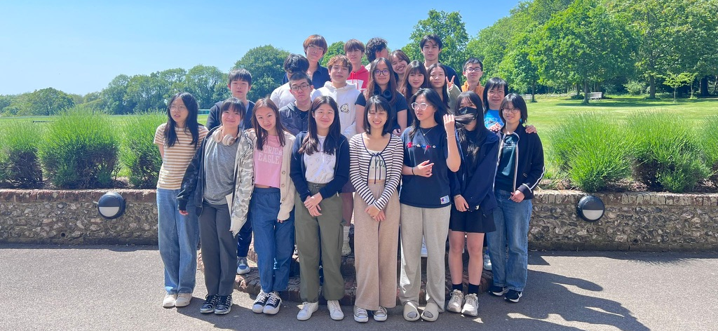
Oratory School
在雷丁 reading，距離reading 車站大約 20分鐘車程
附近步行有超市
豐富的運動設施，包括游泳池
距離倫敦 25分鐘（火車快車）
大部分學生可以擁有單人房

Slide 6
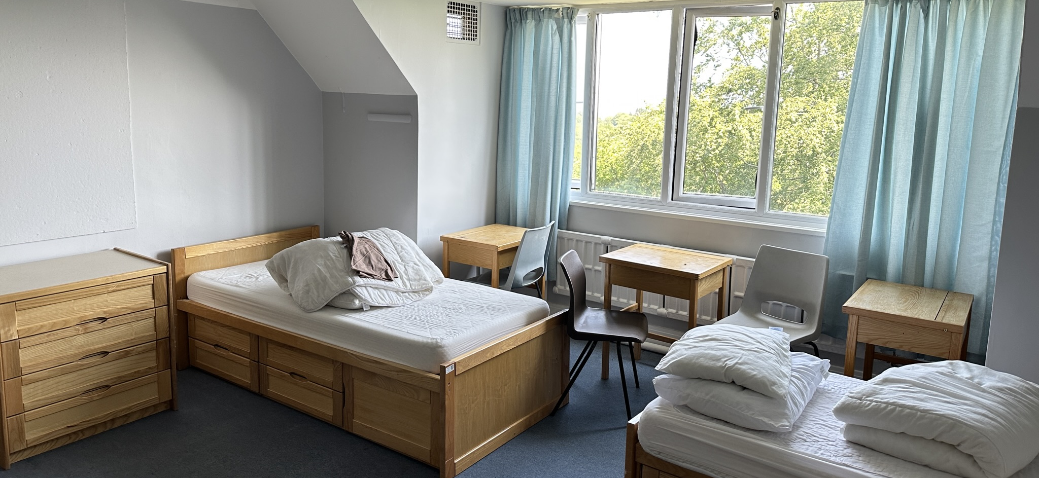
Royal School (Haslemere) （規劃中）
距離haslemere 火車站5分鐘
學校主動聯絡我們合作
有運動設施
除了我們學生以外，也會有Royal school 學生
距離guildford 只是 20 分鐘

Slide 8
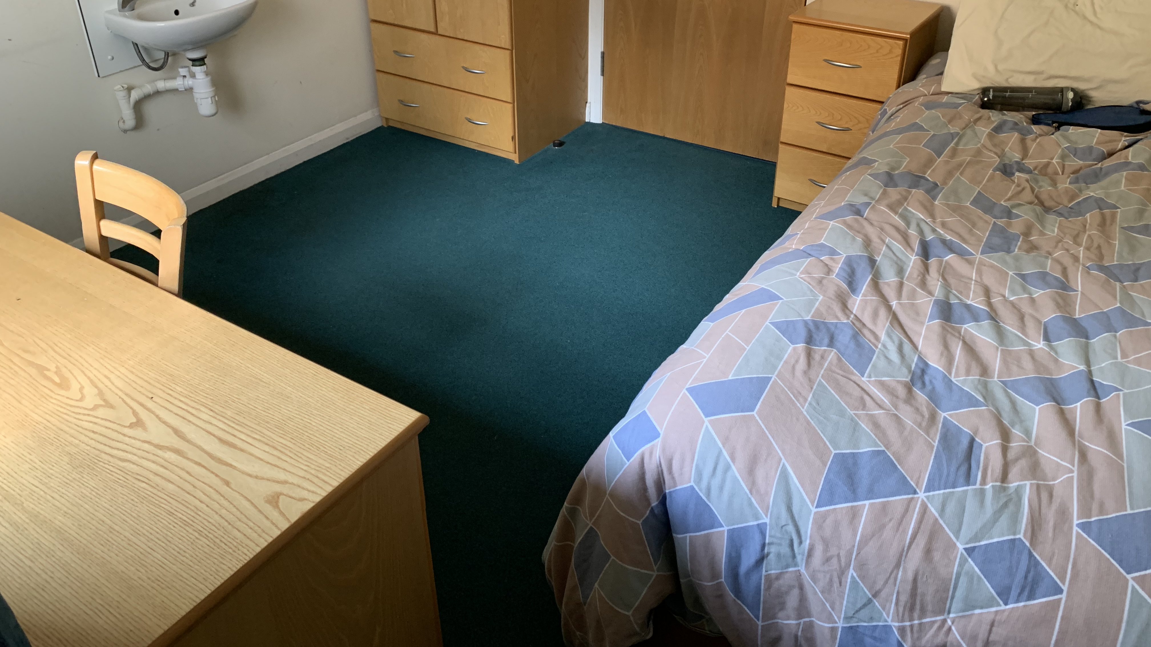
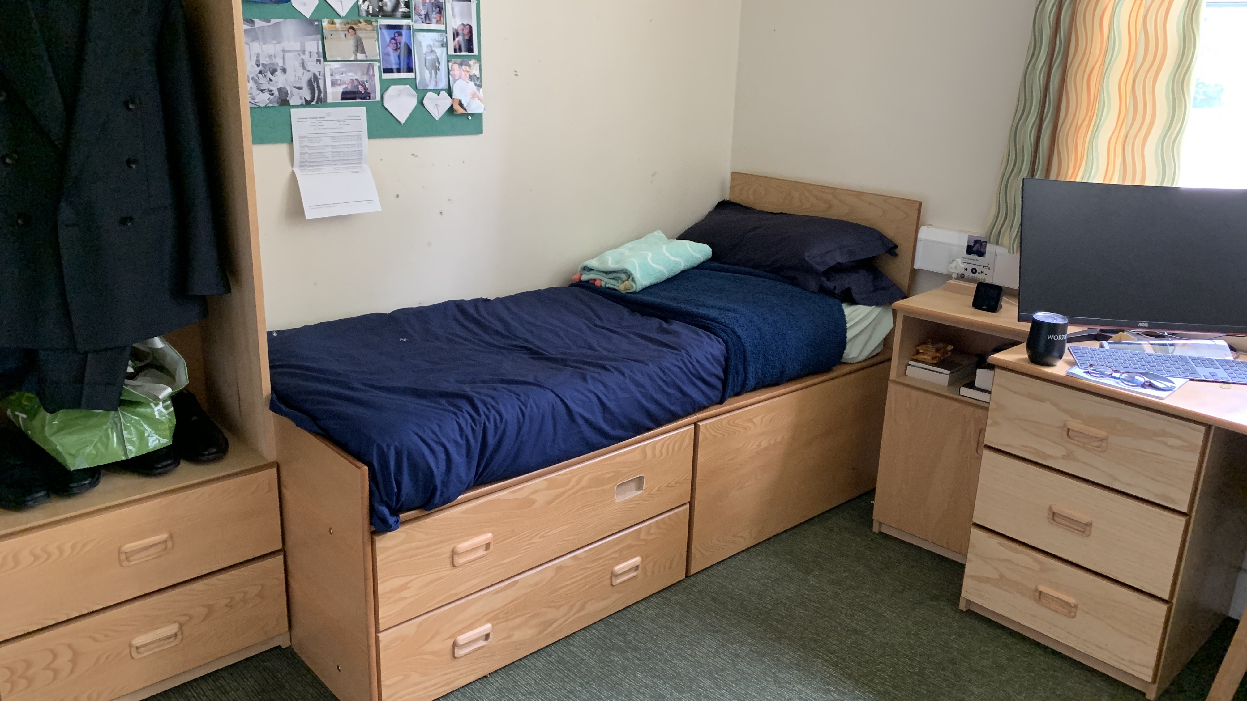
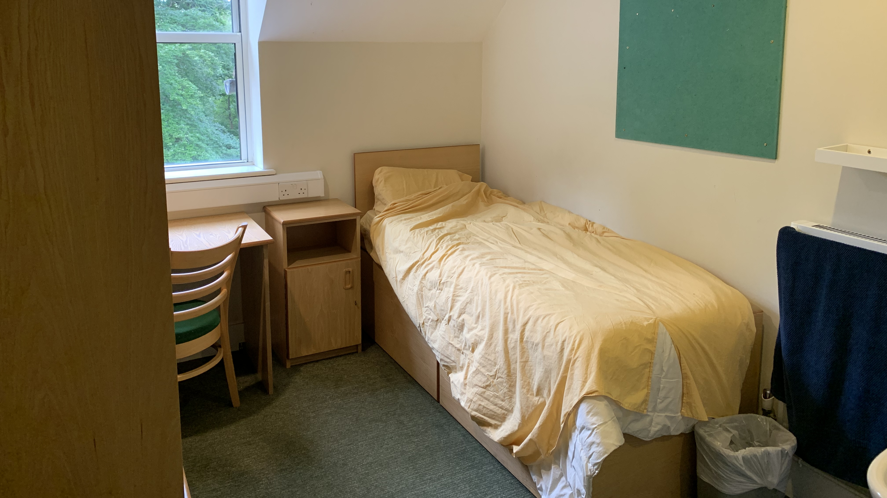
房間環境

Slide 9
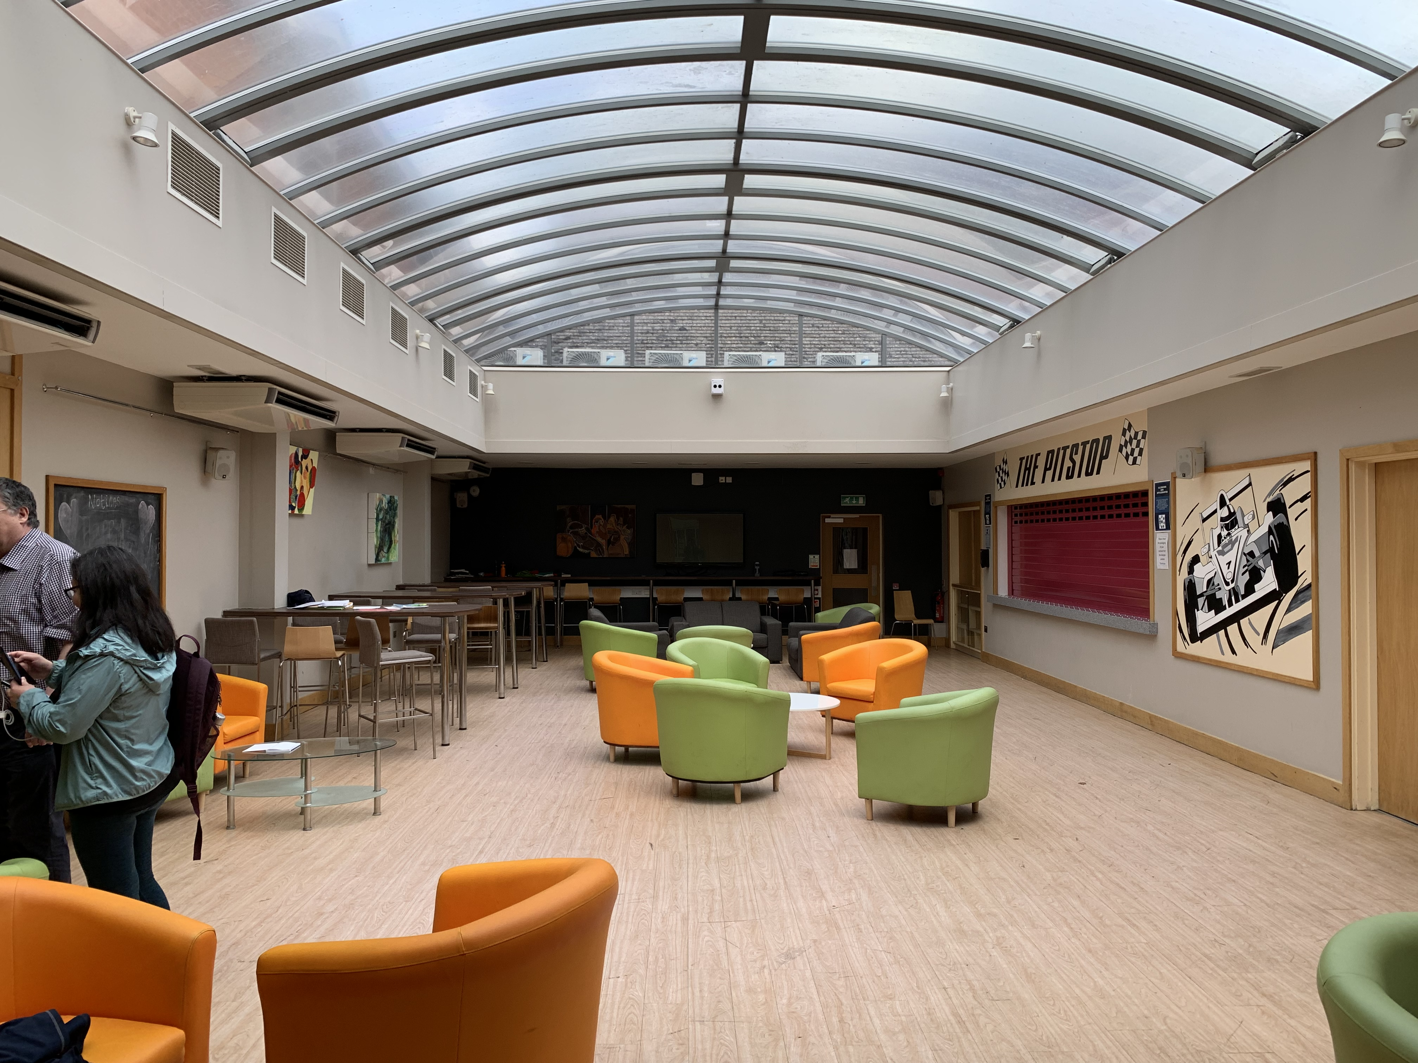
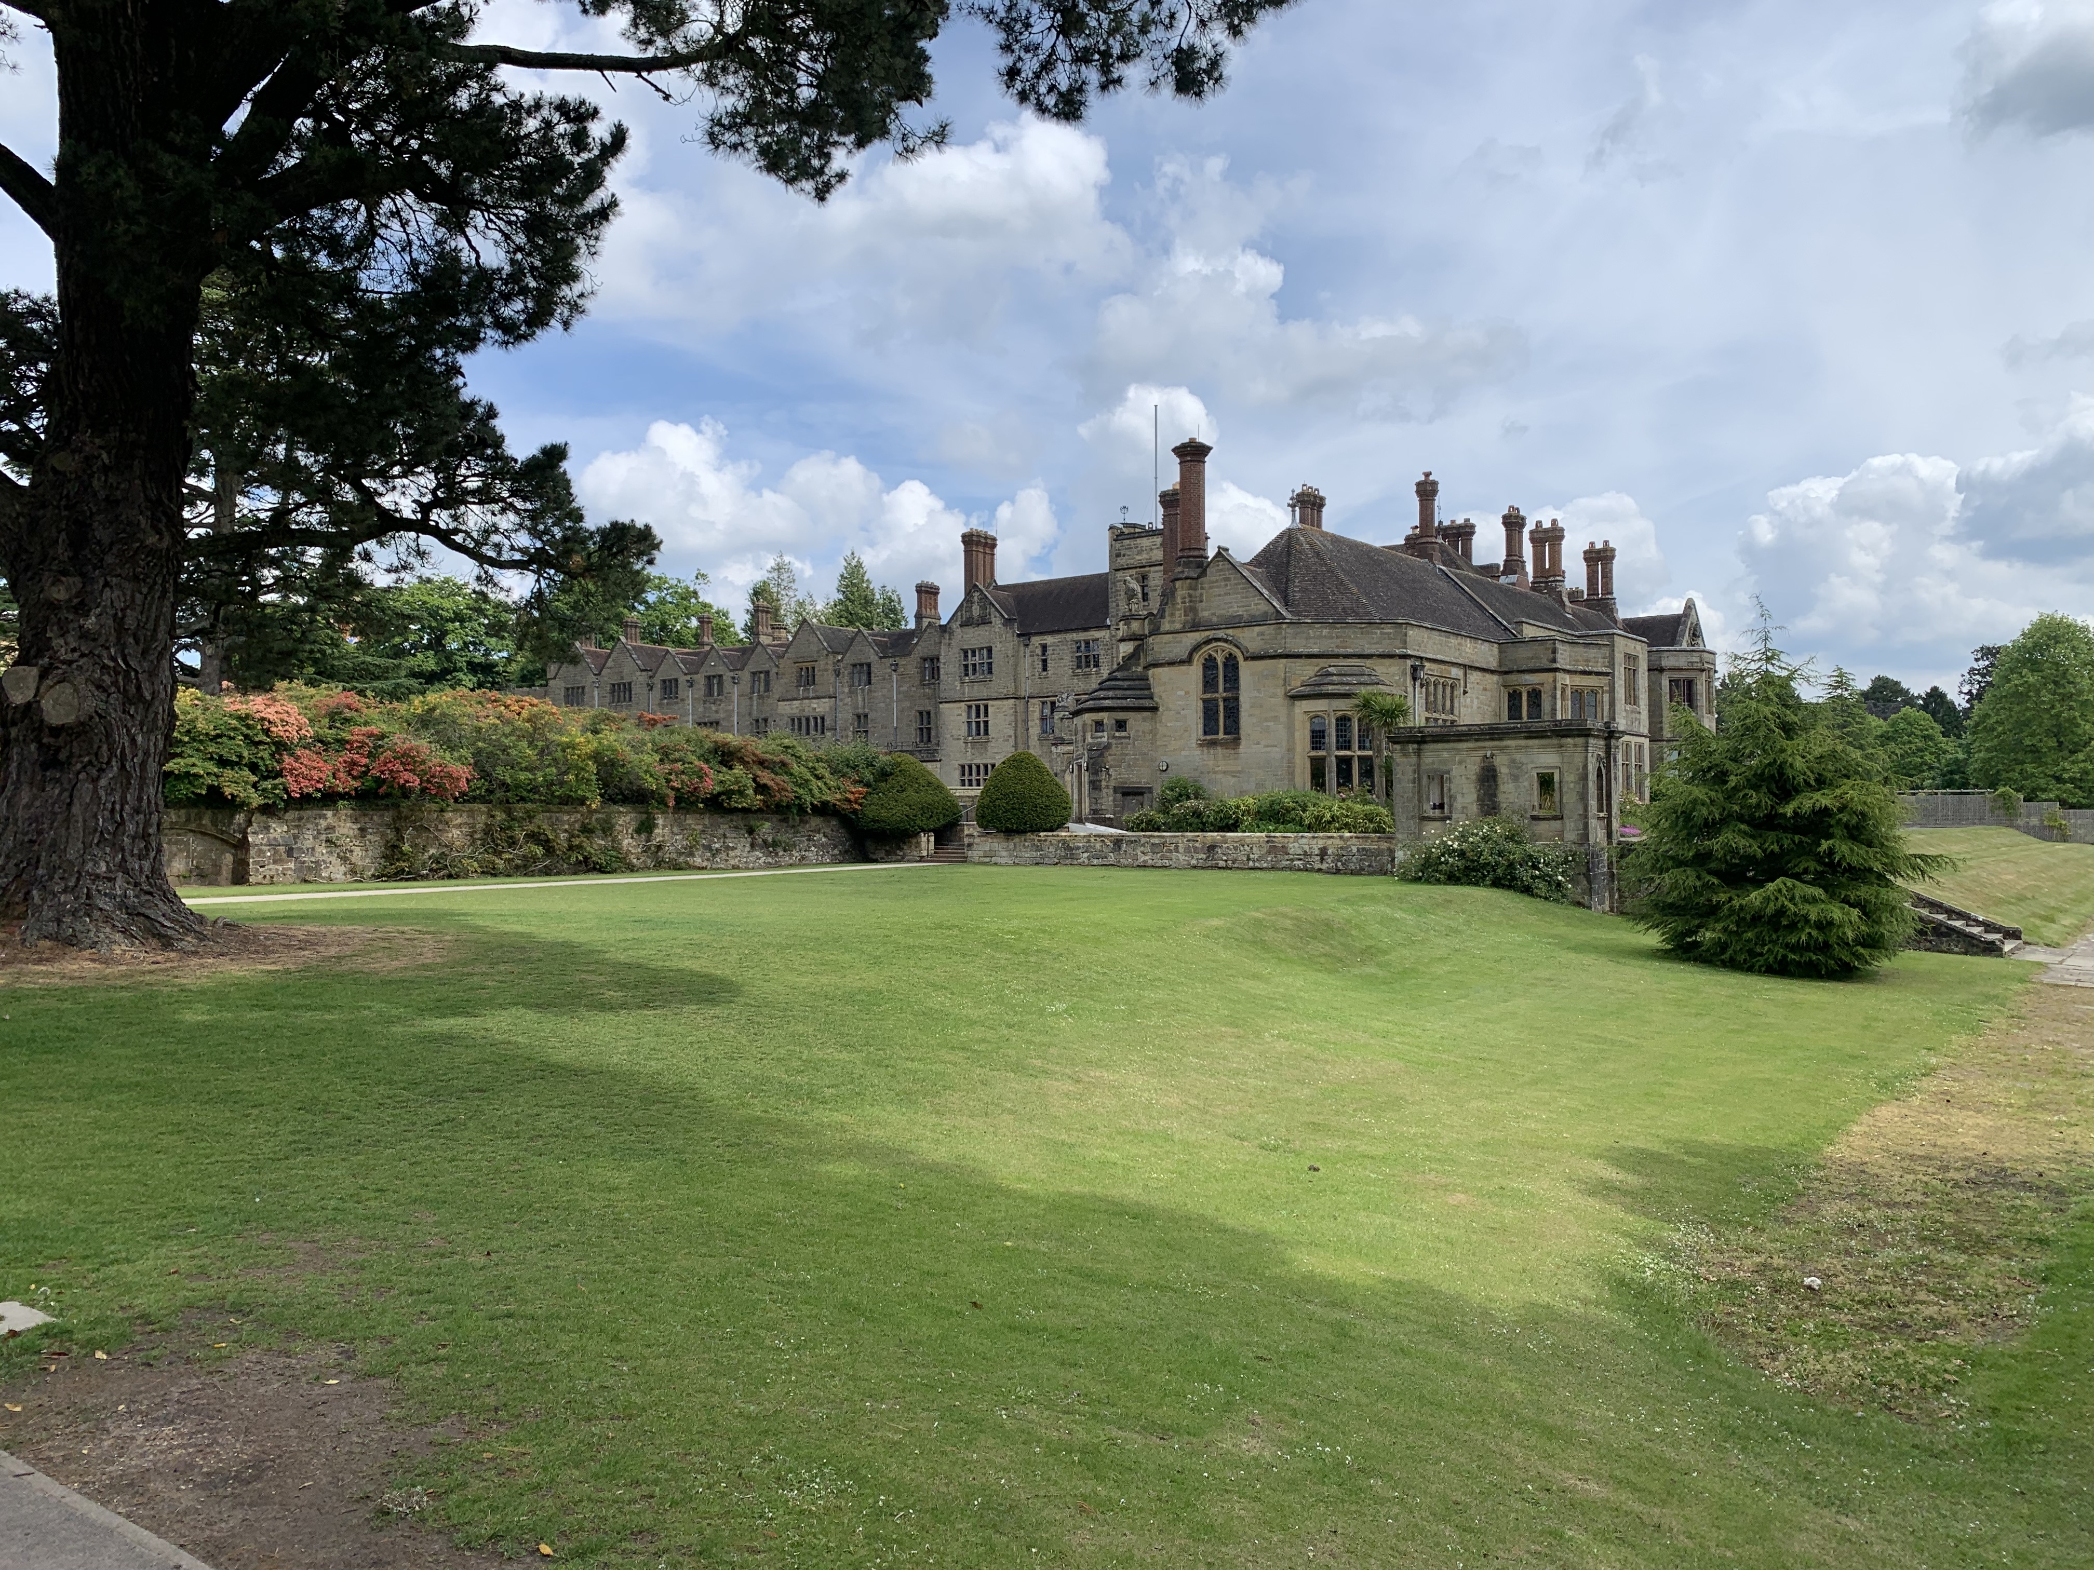
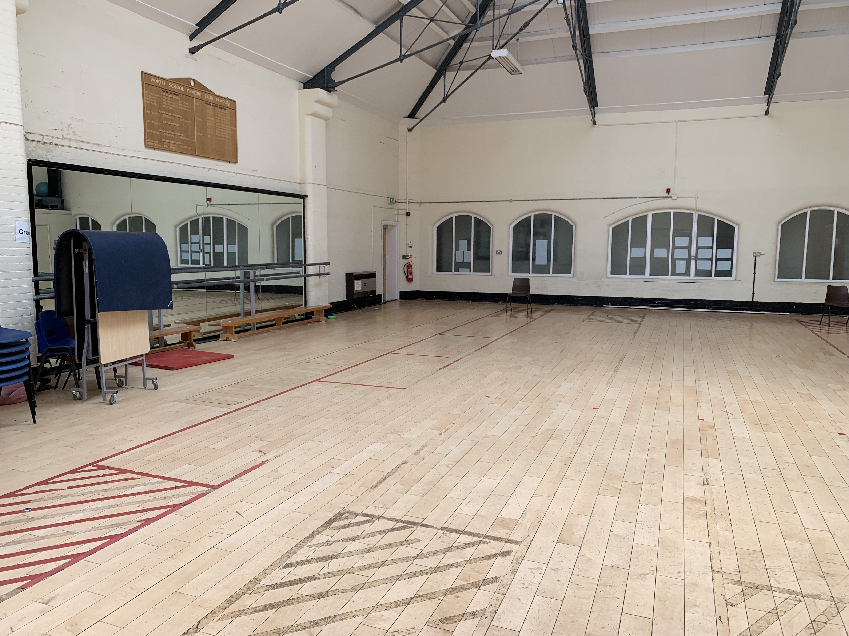
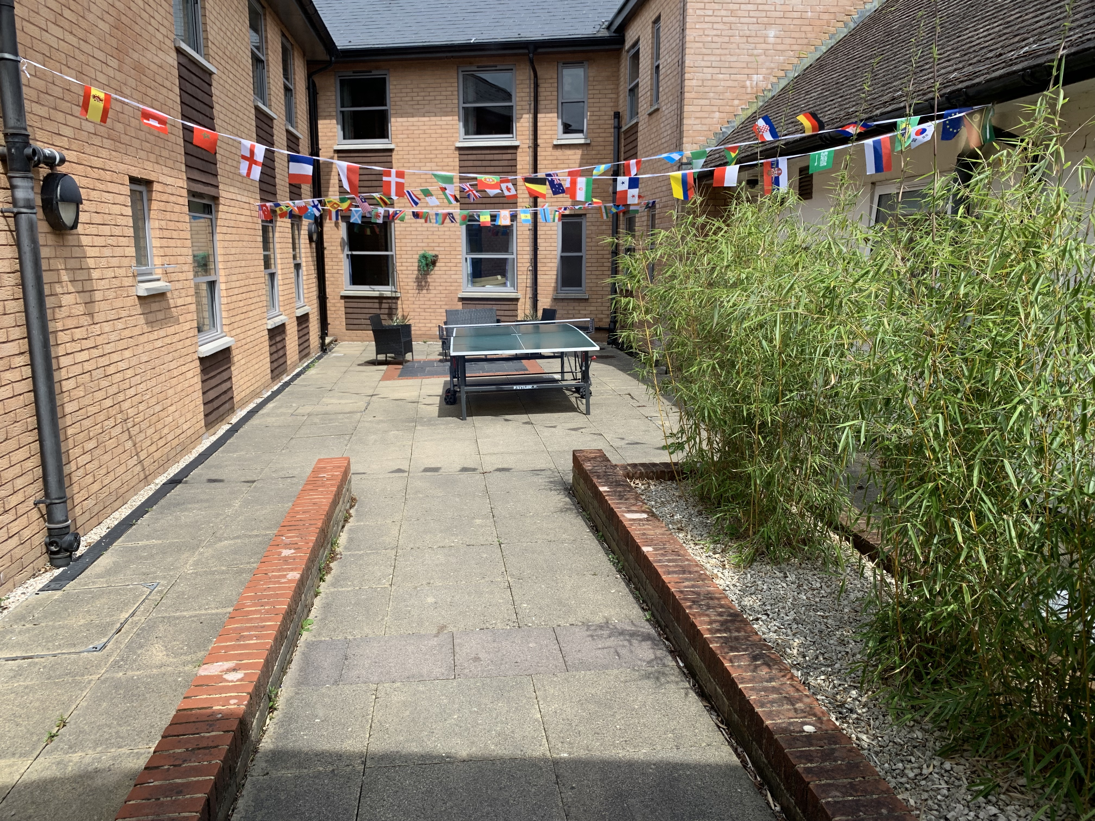
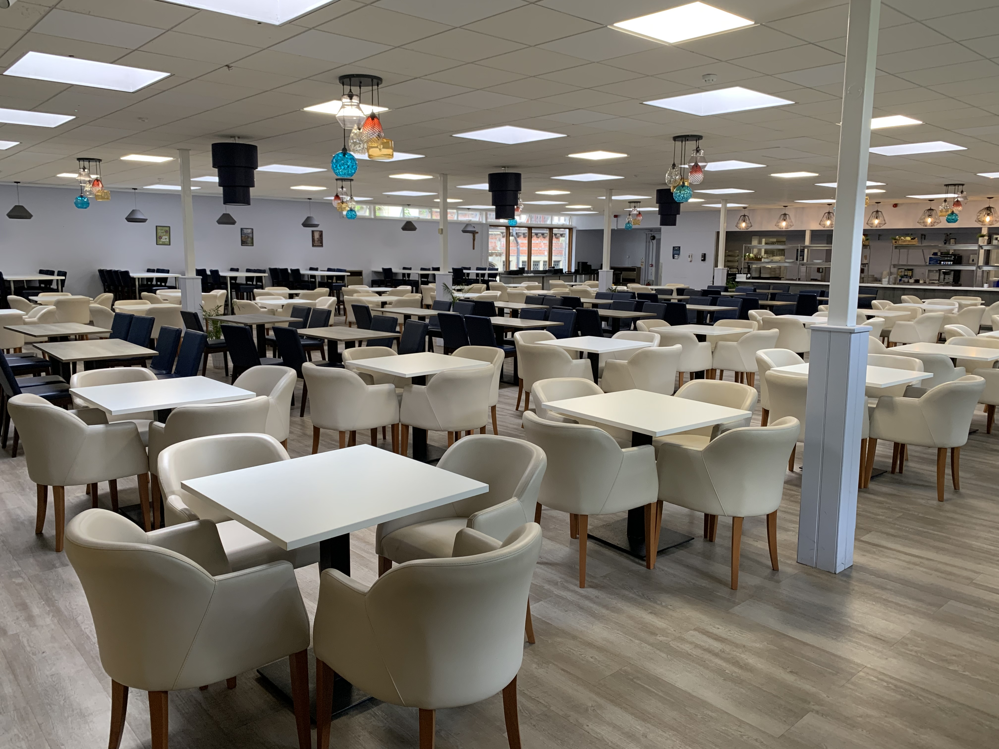

Slide 10
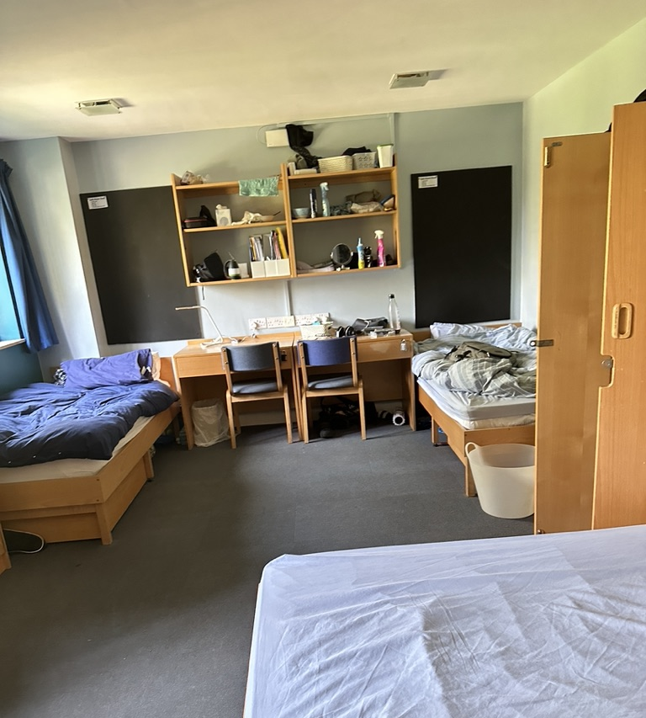
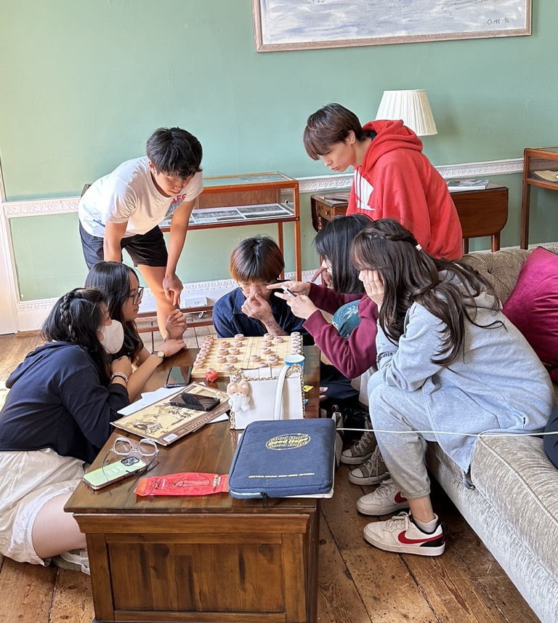
價錢 Pricing
寄宿家庭： £65-95 （根據家庭地理位置，房間設施等）
來往寄宿家庭交通（不包）
假期內寄宿家庭提供的活動和mileage (不包）
3餐以外（例如杯麵）（不包）
假期營： £110 （全單人房）
來往寄宿家庭交通（不包）
假期內提供的營外活動 ，例如倫敦一日遊，餐廳膳食和火鍋 (包）
來往營地附近車站和超市交通（包）
零食，包括餅乾，果汁,宵夜等 (包）
文具，打印(包）
運動器材（球拍，籃球等） (包）

Slide 11
申請表格
截止日期： 7月15日
請準確填寫需要住宿日子，如果有任何日子可能有變數，麻煩請把所有情況寫上
第一學期不可以取消，第二學期開始需要5星期通知。
如果需要假期安排，但希望對一點彈性，建議參加假期營
超過限期填寫表格，有可能不可以安排住宿，或者安排距離學校超過1小時車程住宿

Slide 12
Q&A
請透過whatsapp 發問

